Slide 1
CAPACITAÇÃO ROBÓTICA ATIVA
Programação em arduino básica
Pedro Graças Alves Júnior – coordenador de conteúdo (TRON)
Italo Emannoel Castelo Branco Torres – coordenador de conteúdo (TRON)

Slide 2
Conceito
É um conjunto de regras e conceitos que norteiam a criação de um código escrito para uma máquina. Isso faz com que os dados recebidos por ela (por exemplo, no smartphone, caixa eletrônico, formulário de uma loja virtual) possam ser convertidos em informações que serão compreendidas por pessoas ou outras máquinas, seguindo alguma regra preestabelecida.

Slide 3
Como é utilizada?
A lógica de um sistema é estruturada por algoritmos. Estes são sequências de ações que são executadas sobre dados, a fim de transformá-los em informações que gerem valor. Essas regras são estabelecidas por modelos de negócio, que podem ser:
regras para o cadastro em uma universidade;
preferências para que uma rede social atualize seu feed de notícias;
etapas para a realização de uma transação bancária;
perguntas que levam um paciente a indicar os sintomas de uma doença etc.

Slide 4
Quaisquer regras seguidas pelas pessoas em sociedade ou leis da natureza podem ser convertidas em algoritmos, desde que sejam bem conhecidas e que se tenha modelos capazes de levar à reprodução de resultados semelhantes com base em dados de entrada em comum.
Para definir um fluxo de informação de maneira lógica em um algoritmo, temos as seguintes ferramentas:

Slide 5
Estruturas de controle: determinam se uma ação pode ou não ocorrer. Por exemplo: um carro trafega por uma via e encontra um semáforo. Se o sinal estiver vermelho, ele deve parar. Se estiver verde, ele pode seguir. Se estiver amarelo, deve reduzir a velocidade ou avançar, caso esteja próximo o suficiente do semáforo para passar por ele antes de fechar.
Laço de repetição: determina uma condição para que uma ação seja repetida. Uma vez encontrada, ela deve ser interrompida. Exemplo: dirija até chegar à escola.
Armazenamento de dados: bancos de dados, arquivos de texto, memórias de dispositivos eletrônicos etc.
Tipos de dados: categorização das informações, que indicam como deverão ser processadas. Por exemplo, como texto, números inteiros ou frações.
Variáveis: são utilizadas para armazenar os valores de dados enquanto são trabalhados pelo algoritmo.

Slide 6
A estrutura da linguagem do Arduino
Constantes
Na linguagem de programação do Arduino três grupos de valores são predefinidos e chamados de constantes, e por isso não mudam nunca, são eles:
TRUE/FALSE (verdadeiro/falso) – Verdadeiro e falso são constantes chamadas booleanas (relativas a álgebra de Boole) que definem estados lógicos 1 e 0, ligado e desligado. Verdadeiro é tudo que for diferente de zero; e falso o que for zero.
HIGH/LOW (alto/baixo) – Essas constantes definem os níveis de tensão nos pinos do Arduino. Alto é o nível de +5 volts, ligado; baixo é o nível de terra, ou zero volt, desligado.
OUTPUT/INPUT (saída/entrada) – Essas constantes são usadas com a função pinMode( ) para definir o modo como um pino qualquer do Arduino será configurado, se como saída (output) ou como entrada (input).

Slide 7
Variáveis
Variáveis são nomes que os programas associam a posições de memória. Como a própria palavra sugere, o conteúdo dessas posições de memória pode mudar durante a execução do programa. Todas as variáveis devem ser declaradas logo no início do programa, antes de ser chamadas. Declaramos uma variável definindo para ela um tipo, um nome e, opcionalmente, um valor inicial que pode ser mudado por funções dentro do programa.
As variáveis podem ser do tipo int, que armazenam números inteiros, sem casa decimal, positivos ou negativos de até 2 bytes na RAM; podem ser também do tipo boolean, para valores de até 1 byte; podem ser também do tipo float, que guardam valores em ponto flutuante, com casas decimais, de até 4 bytes; ou ainda podem ser do tipo char de 1 byte que guardam um caractere ASCII.

Slide 8
Funções
Todo programa, ou sketch, do Arduino é composto por duas partes principais: a função setup( ) e a função loop( ). Função é um conceito que vem da Matemática e que relaciona um argumento a um valor numérico por meio de uma regra de associação, ou formula. Funções em linguagens de programação são como sub-rotinas ou procedimentos, são pequenos blocos de programas usados para montar o programa principal. Elas podem ser escritas pelo programador para realizar tarefas repetitivas simples ou podem ser incorporadas prontas ao programa principal em forma de bibliotecas. As funções podem ou não computar valores; as primeiras retornam um valor como resultado de uma operação; as segundas não retornam valor nenhum, podem apenas executar outras funções que também podem ou não retornar valores. Na linguagem de programação do Arduino as funções setup() e loop() são as únicas obrigatórias.

Slide 9
Toda função deve ter um nome, e os procedimentos que ela vai executar poderão vir entre uma chave de abertura “{“ e uma de fechamento “}”, como na função setup() abaixo, do sketch, que chama a função pinMode() para configurar o pino 13 do Arduino como saída.
void setup( ) {
pinMode(13, OUTPUT);
}
Observe que o corpo da função, os procedimentos entre as chaves “{“ e “}”, deve obrigatoriamente ser finalizada com ponto-e-vírgula; sua omissão causará erro quando da compilação do sketch. A declaração void antes da função setup() indica que nenhum valor é retornado por essa função, ela apenas chama uma outra função que configura um pino do Arduino.

Slide 10
A função loop() é chamada logo depois da função setup() e todos os seus procedimentos para controle do fluxo de dados nos pinos do Arduino são executados repetidamente, daí o nome loop. Vejamos de novos o conteúdo da função loop() no sketch:
void loop( ) {
digitalWrite (13, HIGH);
delay (1000);
digitalWrite (13, LOW);
delay (1000);
}
A função loop( ) também não recebe nenhum parâmetro e também não retorna nenhum valor. Essa função no entanto chama duas outras funções, a digitalWrite( ) e a delay( ). A primeira coloca +5 volts no pino 13 do Arduino quando recebe o parâmetro HIGH, e também coloca terra nesse mesmo pino quando recebe o parâmetro LOW. Isso faz com que o LED conectado no pino 13, através de um resistor limitador de corrente, acenda ou apague. A segunda função chamada, delay( ), faz o sketch pausar por um período definido pelo parâmetro que recebe, aqui de 1000 milissegundos, ou um segundo.

Slide 11
Algoritmo
Embora as vezes não percebemos, utilizamos algoritmos no nosso dia-a-dia e não sabemos. Para a execução de alguma tarefa ou mesmo resolver algum problema, muitas vezes inconscientemente executamos algoritmos. Mas o que é Algoritmo? É simplesmente uma “receita” para executarmos uma tarefa ou resolver algum problema. E como toda receita, um algoritmo também deve ser finito. Se seguirmos uma receita de bolo corretamente, conseguiremos fazer o bolo. A computação utiliza muito esse recurso, então se você pretende aprender programação, obviamente deve saber o que é algoritmo.

Slide 12
Imagine o trabalho de um recepcionista de cinema, ele deve conferir os bilhetes e direcionar o cliente para a sala correta. Além disso, se o cliente estiver 30 minutos adiantado o recepcionista deve informar que a sala do filme ainda não está aberta. E quando o cliente estiver 30 minutos atrasado o recepcionista deve informar que a entrada não é mais permitida.
Algoritmo Recepcionista de Cinema
Inicio
1 – Solicitar ao cliente o bilhete do filme.
2 – Conferir a data e o horário do filme no bilhete.
Se data/hora atual > data/hora do filme + 30 minutos Então
3 – Informar ao cliente que o tempo limite para entrada foi excedido.
4 – Não permitir a entrada.
Senão Se data/hora atual < data/hora do filme – 30 minutos Então
5 – Informar ao cliente que a sala do filme ainda não foi liberada para entrada.
6 – Não permitir a entrada.
Senão
7 – Permitir a entrada.
8 – Indicar ao cliente onde fica a sala do filme.
Fim-Se
Fim
Exemplo
de Algoritmo

Slide 13
Hello World!!!
Este exemplo mostra a experiência mais simples que você pode fazer com um Arduino para verificar uma saída física: piscar um LED.
Quando você está aprendendo a programar, na maioria das linguagens de programação, o primeiro código que você escreve diz “Hello World” na tela do computador. Como a placa Arduino não tem uma tela substituiremos esta função fazendo piscar um LED.

Slide 14
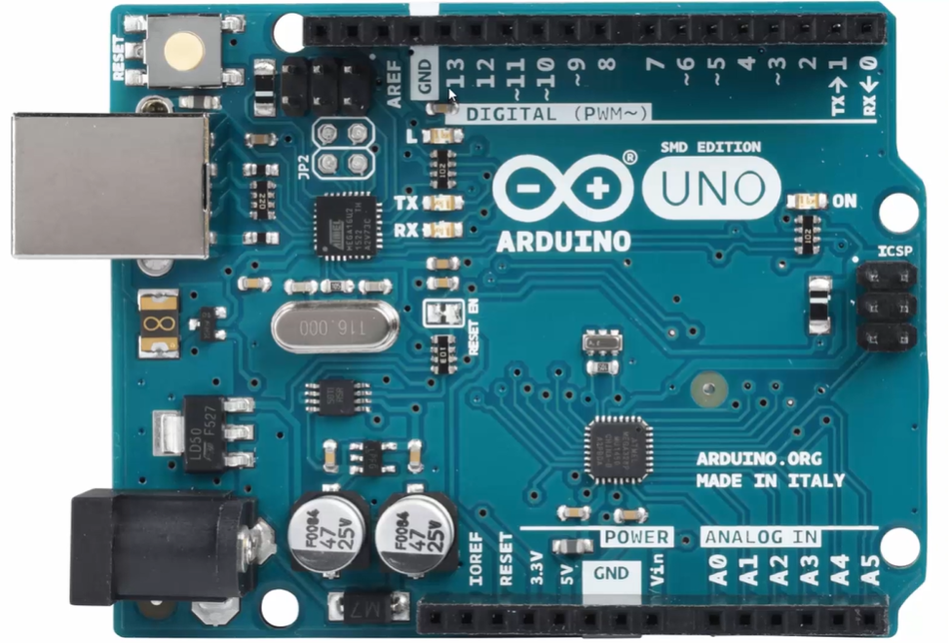

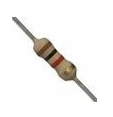
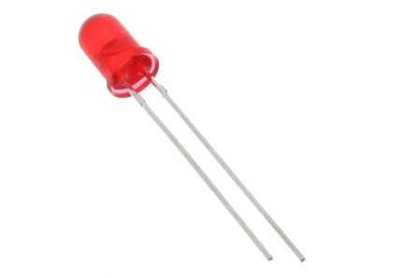
Materiais usados:
Placa Arduino Uno R3
Led
Cabo USB AB
Resistor 1k

Slide 15
Esse Scketch tem o objetivo de acender um LED por um segundo,
e depois apaga pelo mesmo tempo, repetidamente.
// Estabeleça um nome para o pino 13:
int led = 13;
//Se executa cada vez que o Arduino inicia:
void setup () {
//Inicializa o pino digital como saída
pinMode (led, OUTUPUT);
}
void loop () {
digitalWrite (led, HIGH); //Acende o LED
delay (1000); //Aguarda um segundo (1s = 1000ms)
digitalWrite (led, LOW); //Apaga o LED
delay (1000); //Aguarda um segundo (1s = 1000ms)
Obs.: A função loop () continua executando enquanto o Arduino estiver alimentado ou até que o botão reset seja acionado.

Slide 16
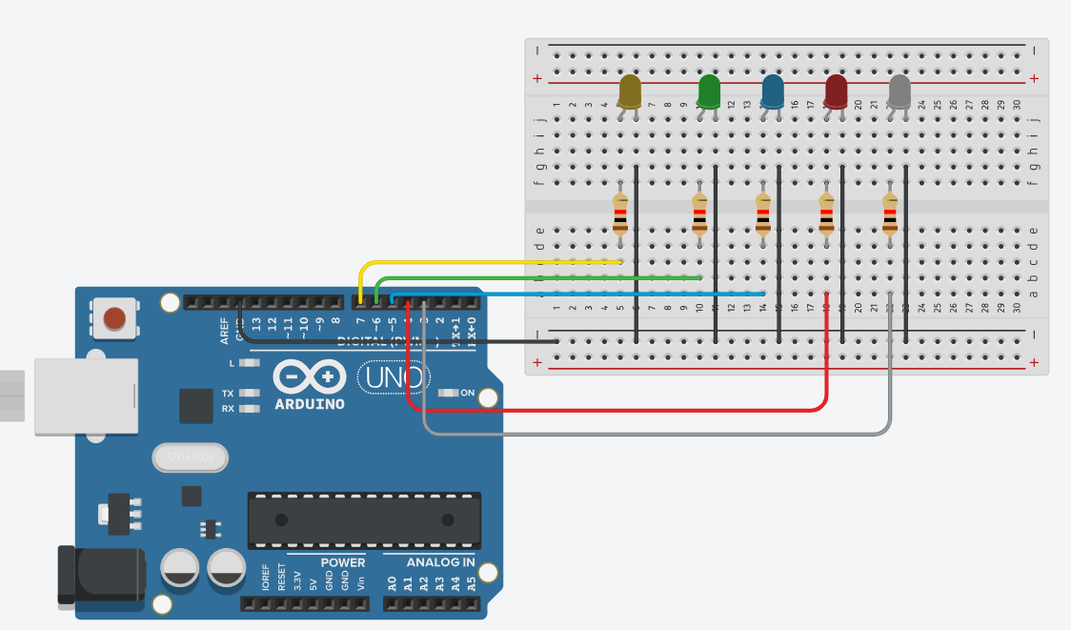
Exercícios:
Um dos exercícios feitos em sala foi o acionamento sequencial de LEDs usando a função delay. Construímos algo semelhante a imagem abaixo. Acesse o TinkerCad e treine pelo simulador (Circuit design Fantastic Bigery-Snicket – Tinkercad)

Slide 17
Exercícios:
A partir do código fonte apresentado neste tutorial, faça as modificações necessárias para que o LED fique:
3 segundos aceso e 3 segundos apagado;
200 milissegundos aceso e 500 milissegundos apagado.
A partir do mesmo código fonte faça uma nova montagem deste tutorial e faça as modificações necessárias no código fonte para que o LED seja colocado no Pino 5, e fique 2 segundos aceso e 1 segundo apagado.

Slide 18
Exercícios:
A partir do código fonte apresentado neste tutorial, faça as modificações necessárias para que o LED fique:
3 segundos aceso e 3 segundos apagado;
200 milissegundos aceso e 500 milissegundos apagado.
A partir do mesmo código fonte faça uma nova montagem deste tutorial e faça as modificações necessárias no código fonte para que o LED seja colocado no Pino 5, e fique 2 segundos aceso e 1 segundo apagado.

